Slide 1

Controlling an Arduino Car Using ROS
Presenter：邱俊翰

Slide 2
00
01
IDEA
02
DESIGN
03
RESULT

Slide 3
01
IDEA

Slide 4
IDEA
代替陪伴系統
工作結束後回家，看著小孩期待的眼神，你渴望陪她玩遊戲卻太累了，現在的你一定希望有一個系統是能讓你能喘口氣，同時確保小孩享受陪伴。這個系統填補了忙碌父母和渴望陪伴的孩子之間的空白，結合科技與情感，成為一份溫暖且有意義的存在。Distance
鬼抓人
鬼抓人是一種遊戲或活動，其中一個人（通常被稱為「鬼」）試圖追趕其他人（被稱為「人」），所以這裡讓車子是鬼其他設立一個人的物品

Slide 5
02
DESIGN

Slide 6
DESIGN
Object(OpenCV)
Direction
Distance
Car

Slide 7
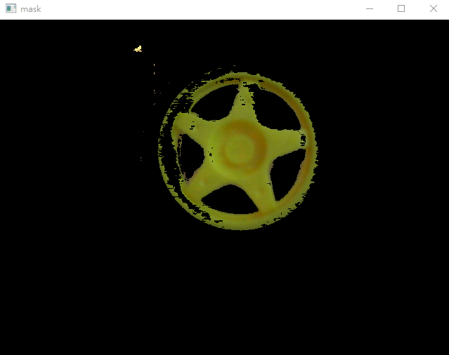
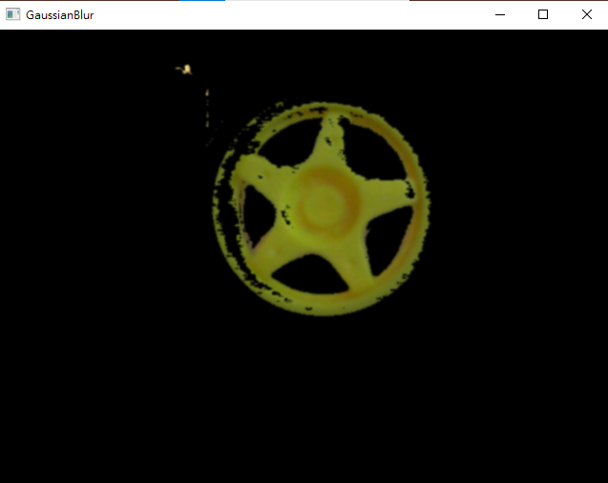
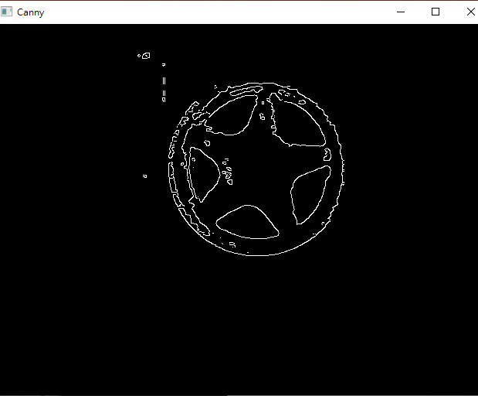
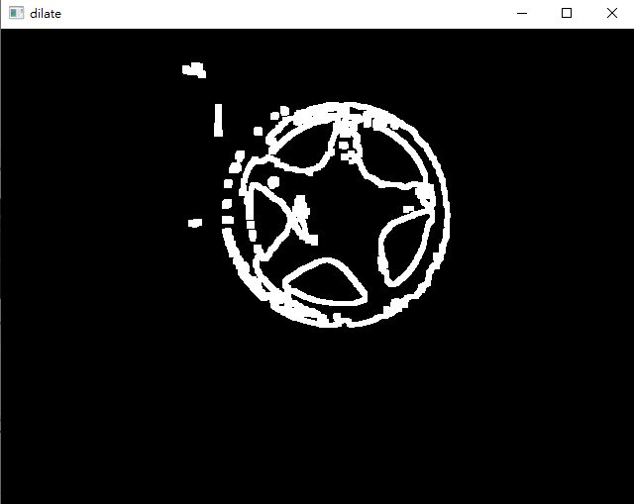
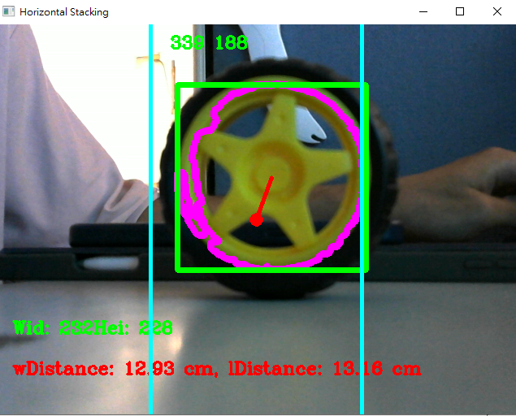
Object&Direction
Object(OpenCV)
Wheel
Mask
Gaussian Blur
Canny
dilate

Slide 8
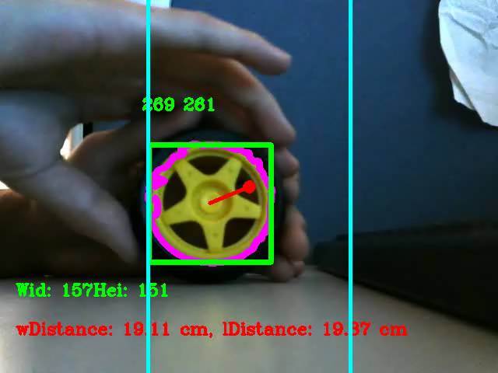
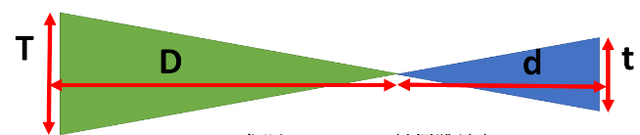
Distance
Focal Length
Wheel size
Distance
pixel

Slide 9
03
Result

Slide 10
Result
No found
Turn left
Distance > 60cm
Fast
60mc>Distance >13cm
Normal
Distance<13cm
Stop

Slide 11
Demo
第三人稱視角
https://youtube.com/shorts/yM1yokcvMvI
小車視角
https://youtu.be/kNEzZkLiUOM

Slide 12
04
Conclusion

Slide 13
Result
Frequency(OpenCV-ROS-car)
Assessing reaction time(car)
Distance setting

